Slide 1
第7章 常用工具类

Slide 2
本章知识点
String类
Java管理String的方法(创建、equals相等策略)
String类常用方法(字符串的连接、查找、比较、截取子串）
StringBuffer/StringBuilder类
StringBuffer与String的区别(能否变化、对象的连接、equals比较)
StringBuffer与String的转换
正则表达式
包装类
日期类

Slide 3
应用程序接口API
Application Program Interface：类库，它们分别存放在Java核心包（包名以java开头）和扩展包（包名以javax开头）中。
Java的类库非常庞大，本章通过实例介绍一些使用频率非常高的工具类，更重要的是读者要学会使用Java的API文档，能够随时随地浏览要使用的资源。

Slide 4
7.1 字符串处理类

Slide 5
7.1.1 Java中String对象的管理
1．对象池
Java对象的生命周期大致包括三个阶段：对象的创建、对象的使用和对象的释放。
操作 | 示例 | 标准化时间
本地赋值 | i = n | 1.0
实例赋值 | this.i = n | 1.2
方法调用 | fun() | 5.9
新建对象 | new Object() | 980
新建数组 | new int[10] | 3100

Slide 6
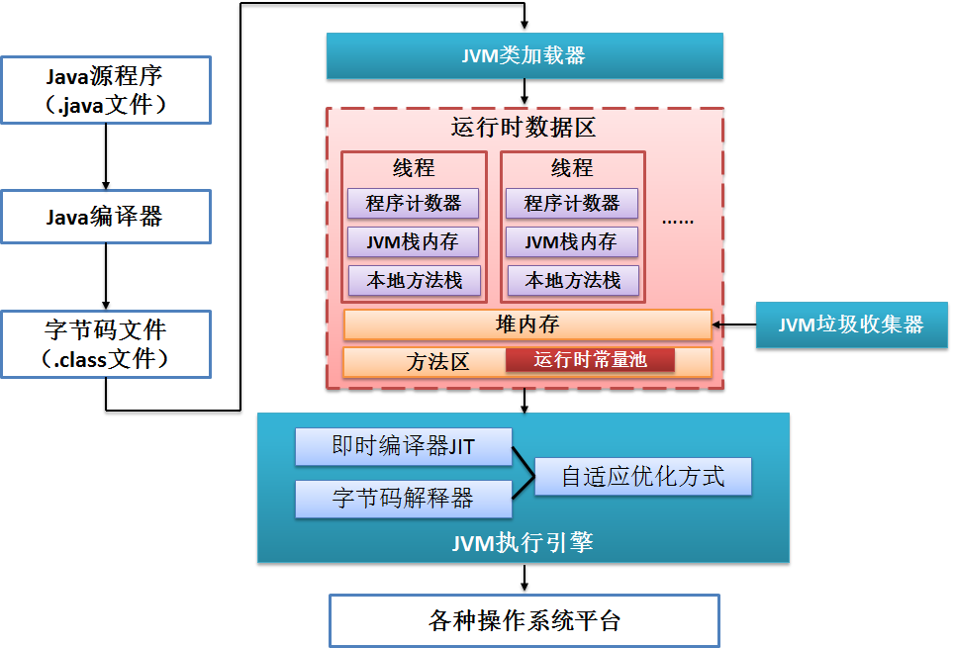
7.1.1 Java中String对象的管理
方法区是可供各条线程共享的运行时内存区域，存储了每一个类的结构信息。
例如运行时常量池（对象池）、成员变量和方法数据、构造方法和普通方法的字节码内容、还包括一些在类、实例、接口初始化时用到的特殊方法。
对象池，用于存储常量对象的地址。
对象池技术：缓存与共享。
对于频繁使用的对象，使用完后，不立即释放并缓存，共重复使用，减少对象创建与释放的次数

Slide 7
7.1.1 Java中String对象的管理
当编译器遇到String常量时，检查对象池中是否已经存在相同的String常量，若存在，则不创建。
编译器在对象池中查找是否存在一个String常量“hello”
若存在，不创建；
若不存在，堆内存中创建，值为“hello”，并将其地址放入对象池,实现String常量对象的循环使用。
String s1=“hello”;
String s1=“hello”;
String s=“hello”;
System.out.println(s==s1);
true

Slide 8

7.1.1 Java中String对象的管理
String s = new String("hello"); 语句创建了几个String对象？
编译器检查对象池，若“hello”存在，不再创建；否则在堆中创建“hello”，并将地址保存在对象池。
运行时使用new 在堆内存中创建一个新的String对象，不会放入对象池，只有String常量对象才会放入对象池。
String s1=“hello”;
String s2=new String（“hello”）;
System.out.println(s1==s2);
false

Slide 9

7.1.1 Java中String对象的管理
当“+”运算两侧都是String常量时，编译器会对字符串常量的运算进行优化。
String s="he"+"llo";
String s="hello";

Slide 10
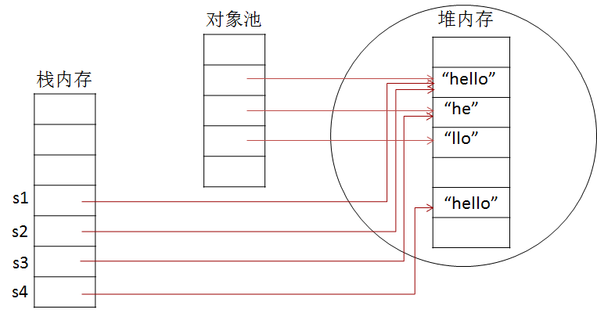
7.1.1 Java中String对象的管理
【例7-1】分析下面的代码段。
String s1 = "hello";
String s2="he"+"llo"
String s3="he";
String s4=s3+"llo";
System.out.println(s2==s1);
System.out.println(s2==s4);
的运行结果是什么？该代码段一共创建了几个对象？
true
false

Slide 11
7.1.2 String类的常用方法
1．charAt()
char charAt(int index)，返回调用该方法的字符串位于指定位置index处的字符。需要注意，字符串的索引值是从0开始计算的。
String x = "good";
System.out.println(x.charAt(3));
输出'd'
Notes:
//输出'd'

Slide 12
7.1.2 String类的常用方法
2．concat()
String concat(String s)，该方法将参数字符串s追加至调用该方法的String的尾部，返回新字符串。
String x = "good";
System.out.println(x.concat(" idea!"));
"good idea!"
System.out.println(x+" idea!");
concat()与“+=”运算符的区别：“+=”运算是一个赋值运算。
String x = "good";
x += " idea!";
System.out.println(x);
Notes:
当执行上面这段代码时，作为String的引用变量x，其指向的字符串发生了变化，指向新创建字符串“good idea!”，原来String x所指向的“good”将被丢弃。而concat()和“+”运算中String x所指向的字符串均未发生变化。

Slide 13
7.1.2 String类的常用方法
3．equals()和equalsIgnoreCase()
boolean equals(String s)，该方法将参数字符串s的值与调用该方法的String的值进行比较，返回true或false。
String类重写了Object的equals()方法，不再比较引用地址，而是比较字符串的内容。
boolean equalsIgnoreCase(String s)，该方法将参数字符串s的值与调用该方法的String的值进行忽略大小写的比较，返回true或false。
String x = "quit";
System.out.println(x.equalsIgnoreCase("QUIT"));
true

Slide 14
7.1.2 String类的常用方法
4．endsWith()和startsWith()
boolean endsWith(String s)，判断调用该方法的String是否以指定的参数字符串结尾，返回true或false。
boolean startsWith(String s)，判断调用该方法的String是否以指定的参数字符串开始，返回true或false。
以文件的扩展名区分文件类型：
String file = "photo.png";
boolean isImageFile = file.endsWith(".png")|| file.endsWith(".jpg");
System.out.println(isImageFile);
String command = "get photo.png";
if(command.startsWith("get")){
System.out.println("开始下载文件...");
}
Notes:
//输出true

Slide 15
7.1.2 String类的常用方法
5．indexOf()和lastIndexOf()
int indexOf(String s)， int indexOf(String s, int fromIndex)，查找参数字符串在调用该方法的String中首次出现的起始位置，如果参数字符串不存在，则返回-1，可以使用参数fromIndex指定查找的起点。
int lastIndexOf (String s)，int lastIndexOf (String s, int fromIndex)，查找参数字符串在调用该方法的String中最后一次出现的起始位置。
String email = "computer_dite@126.com";
System.out.println(email.indexOf("e"));
System.out.println(email.indexOf("/"));
System.out.println(email.lastIndexOf("e"));
6
-1
12

Slide 16
7.1.2 String类的常用方法
6．length()
int length()，该方法返回调用该方法的String的长度，即其所包含字符的个数。
String x = "0123456789";
System.out.println(x.length());
10
Notes:
//输出10

Slide 17
7.1.2 String类的常用方法
7．substring()
String substring(int begin)，String substring(int begin, int end)
substring()方法用于获取调用该方法的String的一个子串。
参数begin指定截取的起始索引位置
参数end指定截取的结束索引位置，如果不指定end则截取至String的末尾。
需要注意截取子串的范围是[begin,end)，包括begin位置，但不包括end位置，至end-1位置截取结束。
String x = "0123456789";
System.out.println(x.substring(3));
System.out.println(x.substring(3,8));
3456789
34567

Slide 18
7.1.2 String类的常用方法
8．toLowerCase()和toUpperCase()
String toLowerCase()，将调用该方法的String的所有大写字母都转换为小写字母，即新字符串全部由小写字母组成，String toUpperCase()方法与之相反。
String e = "A Good Idea!";
System.out.println(e.toLowerCase()); System.out.println(e.toUpperCase());
输出"a good idea!"
输出"A GOOD IDEA!"

Slide 19
7.1.2 String类的常用方法
9．trim()
String trim()，将调用该方法的String的前后空格都删除，返回新字符串。
Scanner scn = new Scanner(System.in);
String command = scn.next();
if(command.trim().equalsIgnoreCase("dir")){
//对该命令进行处理
}

Slide 20
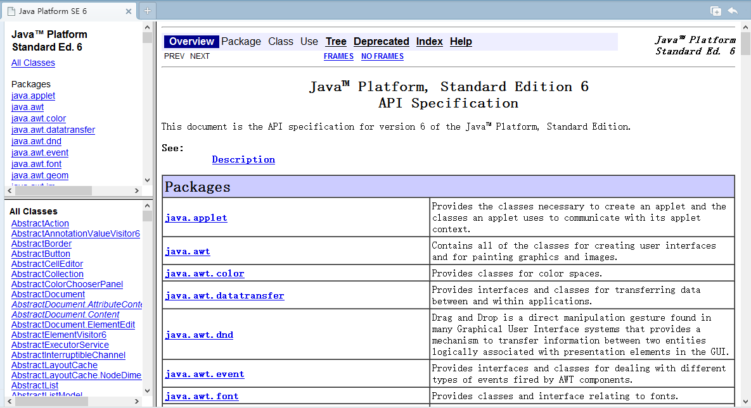
阅读API文档

Slide 21
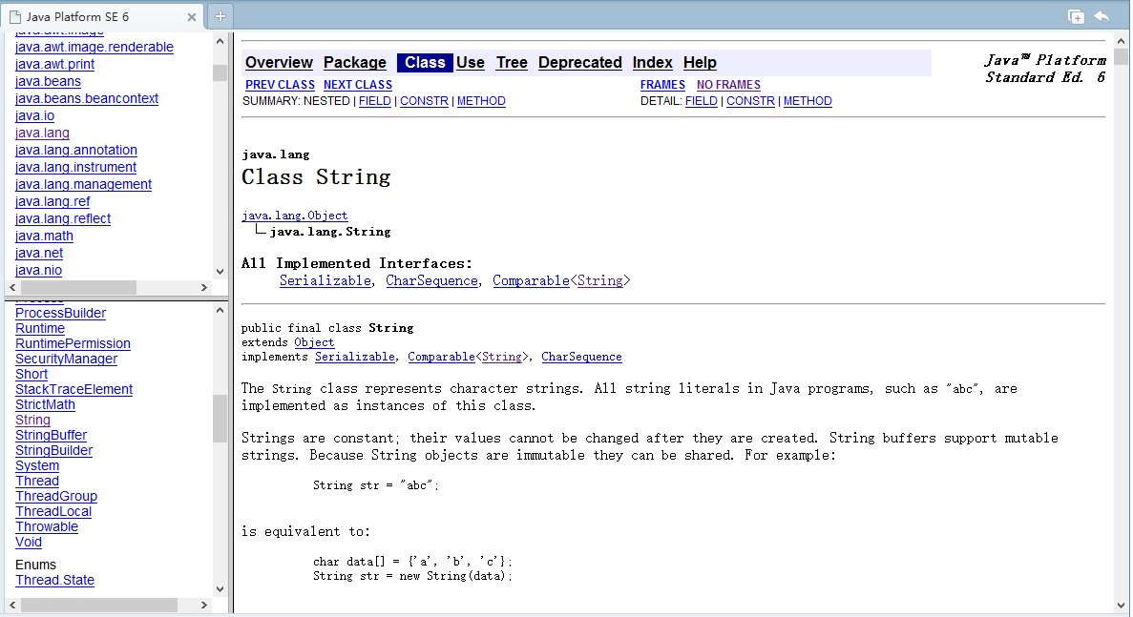
阅读API文档

Slide 22
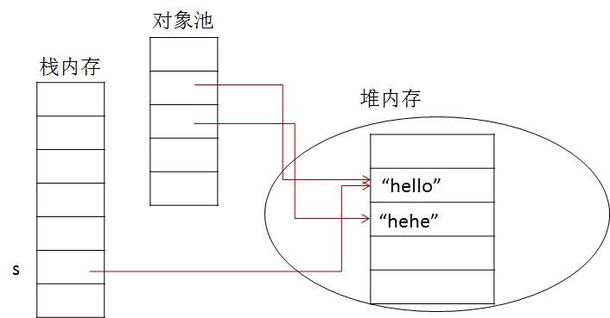
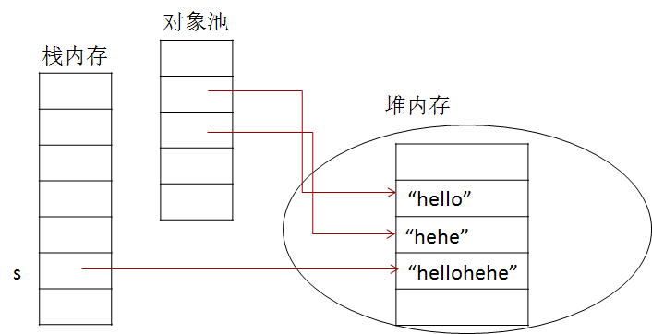
7.1.3 StringBuilder和StringBuffer类
1．String的不可变性
String s= "hello";
s=s+ "hehe";
System.out.println(s); //输出" hellohehe"

Slide 23
7.1.4 StringBuilder和StringBuffer类
String对象的不可变性的弊病：如果大量拼接字符串（如在循环中拼接），则每次拼接都会产生垃圾，由此消耗了大量内存，且降低了执行效率。
String s="1"+"2"+"3"+"4"+"5";
Notes:
在最后一个字符串“12345”创建之前，中间创建的“1”、“12”、“123”、“1234”都是垃圾字符串。

Slide 24
7.1.4 StringBuilder和StringBuffer类
2．StringBuilder类和StringBuffer类
StringBuilder是在Java SE 5.0引入的，在此之前Java使用的是StringBuffer类
二者的区别就是StringBuilder类是单线程的，StringBuffer是多线程安全的，支持并发访问（线程详见第11章），因此StringBuffer的开销会大些。
在非多线程的情况下，应该优先选择StringBuilder类。
StringBuilder对象代表一个可变的字符串，通过append()、insert()、delete()、reserve()等方法改变字符序列。

Slide 25
7.1.4 StringBuilder和StringBuffer类
【例7-3】对比测试String类和StringBuilder类的拼接效率。
public class AppendStringTest {
public static void main(String[] args) {
//String对象的拼接
String text="";
long beginTime=System.currentTimeMillis(); //起始时间
for(int i=0; i<20000; i++){ //循环100000次拼接字符串
text=text+i;
}
long endTime=System.currentTimeMillis(); //终止时间
System.out.println("String的执行时间："+(endTime-beginTime));
//StringBulider对象的拼接
StringBuilder builder = new StringBuilder("");
beginTime=System.currentTimeMillis();
for(int i=0; i<20000; i++){ //用StringBuffer类的append()方法拼接字符串
builder.append(i);
}
endTime=System.currentTimeMillis();
System.out.println("StringBuilder的执行时间："+(endTime-beginTime));
}
}
String的执行时间：654
StringBuilder的执行时间：1

Slide 26
7.1.4 StringBuilder和StringBuffer类
(1) append()
(2)Insert()
StringBuilder builder = new StringBuilder("This ");
builder.append("is ").append("a ").append("good ").append("idea!");
System.out.println(builder); //没有产生新字符串对象，builder对象值更新为"This is a good idea!"
StringBuilder builder2 = new StringBuilder("01068961626");
builder2.insert(3, "-");
System.out.println(builder2); //输出"010-68961626"

Slide 27
7.1.4 StringBuilder和StringBuffer类
(3) delete()
(4)reverse()
StringBuilder builder3 = new StringBuilder("0123456789");
builder3.delete(3, 6);
System.out.println(builder3); //输出"0126789"
StringBuilder builder4 = new StringBuilder("0123456789");
builder4.reverse();
System.out.println(builder4); //输出"9876543210"

Slide 28
7.1.4 StringBuilder和StringBuffer类
3．String类与StringBuilder类的比较
（1）String类的对象具有不可变性，StringBuilder类的对象是可变的。
（2）String类重写了Object类的equals()方法，StringBuilder类没有。
String s1 = new String("hello");
String s2 = new String("hello");
System.out.println(s1.equals(s2));
StringBuilder s3 = new StringBuilder("hello");
StringBuilder s4 = new StringBuilder("hello");
System.out.println(s3.equals(s4));
输出true
输出false
（3）String对象的拼接使用“+”运算符，StringBuilder类使用append()方法，效率比String类高很多。
（4）String类比StringBuilder类多了很多关于字符串处理的方法，如字符串的解析、比较大小，与其他数据类型之间的数据转换方法等。

Slide 29
7.1.4 StringBuilder和StringBuffer类
【例7-4】String和StringBuilder的转换。
import java.util.Arrays;
public static void main(String[] args) {
String s = "";
//包装为StringBuilder类型
StringBuilder builder = new StringBuilder(s);
//利用append()提高拼接的效率
builder.append("This ").append("is ").append("a ").append("good ").append("idea!");
s = builder.toString(); //转换为String类型
//利用String类的解析方法将字符串用空格分解为若干个单词
String[] words = s.split(" ");
//解析结果,数组[This, is, a, good, idea!]
System.out.println(Arrays.toString(words));
}
[This, is, a, good, idea!]

Slide 30
7.2 正则表达式
正则表达式（regular expression）
1956年诞生
一种强大而灵活的文本处理工具
一门学科，独立存在，并不依附于某种计算机语言，而是由每种语言对其提供语法上的支持。
在文本的编辑器和搜索工具中占据着非常重要的地位。
正则表达式主要用于文本处理，对字符串进行查找、解析和验证，比如单词的查找替换，电子邮件、身份证号格式的校验等。这些操作都涉及字符串的模式匹配问题，模式匹配是一种复杂的字符串运算算法。正则表达式赋予一些字符特殊的含义，用它们描述字符串模式，功能化了模式匹配的过程。

Slide 31
7.2.1 正则表达式的语法
1、预定义字符类
预定义字符 | 说明 | 预定义字符 | 说明
\d | 匹配0~9任意一个数字 | \D | 匹配非0~9数字
\s | 匹配\t、\n、\r等空白符 | \S | 匹配非空白符
\w | 匹配数0~9，字母a~z，A~Z，下划线 | \W | 匹配非数字和字母
. | 匹配任意一个字符
“c\wt”
cat、cbt、c0t、c_t等一批以c开头、以t结尾、中间是任意字符
“.bc”
设有字符串“abcdaaebcaddbc”，“.bc”可以从中匹配出“abc”、“ebc”、“dbc”三个字符串

Slide 32
7.2.1 正则表达式的语法
2、方括号
示例 | 说明
[abcd] | 表示枚举。匹配a,b,c,d中的任意一个字符
[a-fx-z] | -表示范围。匹配a~f和x~z范围内的任意一个字符
[^abcd] | ^表示求反。匹配a,b,c,d之外的任意一个字符
[a-z&&[def]] | &&表示交集运算。匹配a~z与d，e，f的交集，即d，e或f
[a-d[m-p]] | 表示并集运算。匹配a~d和m~p范围内的字符，也可直接写作[a-dm-p]
“a[xyz]c”
可以匹配axc、ayc、azc这些字符串。
“a[^\d]c”
可以匹配a0c~a9c之外的以a开头以c结尾的3个字符组成的字符串。

Slide 33
7.2.1 正则表达式的语法
3、量词
示例 | 说明
X? | 1≥X表达式出现的次数≥0，即0次或1次
X* | X表达式出现的次数≥0，即0次或多次
X+ | X表达式出现的次数≥1，即1次或多次
X{n} | X表达式出现的次数=n次，即n次
X{,n} | X表达式出现的次数≥n次，即最少出现n次
X{n,m} | m≥X表达式出现的次数≥n，即最少出现n次，最多出现m次
“a[a-z]{3}c”
可以匹配以a开头，以c结尾，中间由a~z中的任意3个字符组成的字符串，从“abzycaadecaab?ca+abcadddc”中匹配出“abzyc”、“aadec”、“adddc”，而“aab?c”、“a+abc”则与模式不匹配。
Notes:
“a[a-z]{3}c”

Slide 34
7.2.1 正则表达式的语法
常见正则表达式举例
正则表达式 | 匹配的内容 | 说明
[\u4e00-\u9fa5] | 匹配一个汉字
[a-zA-Z0-9_+\.-]+@([a-zA-Z0-9-]+\.)+[a-zA-Z0-9]{2,4} | 匹配Email地址 | ( )表示分组，定义满足指定规则的一个单位 .在正则中代表匹配任意一个字符，表示.本身时使用\.
((13[0-9])|(14[5|7])|(15([0-3]|[5-9]))|(18[0,5-9]))\d{8} | 匹配手机号码 | | 表示或者
[1-9][0-9]{4,11} | 匹配QQ号码
[1-9]\d{14}|[1-9]\d{17}|[1-9]\d{16}x | 匹配身份证号

Slide 35
7.2.2 String类中操作正则表达式的方法
1．matches()
boolean matches(String regex)
检测调用该方法的字符串是否与给定的正则表达式匹配。
String email="song.yan@gc.ustb.edu.cn";
System.out.println(email.matches("[a-zA-Z0-9_+.-]+@([a-zA-Z0-9-]+\\.)+[a-zA-Z0-9]{2,4}"));
true
在Java中“\”是转义字符的起始字符，具有特殊的含义，所以在正则中出现“\”的地方都需要用“\\”表示。如果要表示“\”本身的话，则需要“\\\\”。
Notes:
//输出true

Slide 36
7.2.2 String类中操作正则表达式的方法
2．replaceAll()
String replaceAll(String regex, String replacement)。
该方法使用给定的replacement字符串替换调用此方法的字符串中与给定的正则表达式匹配的每个子字符串。
String text="aa\tbb\rcc dd eeff";
System.out.println(text.replaceAll("\\s+",""));
aabbccddeeff
Notes:
//输出"aabbccddeeff"

Slide 37
7.2.2 String类中操作正则表达式的方法
3．split()
String[] split(String regex)
利用给定的正则表达式将调用此方法的字符串拆分为字符串数组。
String text="aa\tbb\ncc dd eeff";
String[] res = text.split("\\s+");
System.out.println(Arrays.toString(res));
输出[aa, bb, cc, dd, eeff]

Slide 38
7.3 包装类
基本数据类型long、int、double、boolean、char等没有封装在类中，效率高、功能有限。
Java为每个基本数据类型设计了包装类，继承于Object，在java.lang包下，包括Boolean、Character、Byte、Short、Integer、Long、Float和Double。

Slide 39
7.3 包装类
包装类使程序员可以像操作对象一样操作基本类型，通过包装类定义的方法使基本类型具有了更丰富的功能，可以实现将基本类型数据值传递给Object类型。
每个包装类均声明为final，因此它们的方法隐式地成为final方法，程序员不能重写这些方法。而且，基本类型包装类中的很多方法被声明为静态方法，程序员可以直接通过类名来调用这些静态方法。

Slide 40
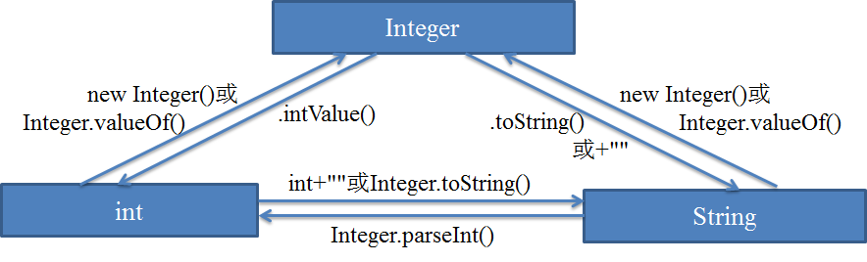
7.3.1 Integer类

Slide 41

7.3.1 Integer类
当使用图形用户界面与用户交互时，用户输入的数据通常都是以字符串的形式存在（在文本框中完成输入）。
即便用户输入的是一个纯数字，也是一个数字字符组成的字符串，所以将字符串解析还原为用户交给程序的原始数据是经常会遇到的运算。
类似的，parseInt()、parseDouble()、parseBoolean()等方法在每个包装类中都存在。

Slide 42
7.3.1 Integer类
【例7-5】int、Integer和String数据间的类型转换示例。
public class IntegerDemo {
public static void main(String[] args) {
int i2 =200;
String s = "300";
Integer i1 = new Integer(100); //int->Integer(1)
System.out.println(Integer.valueOf(i2)); //int->Integer(2)
System.out.println(i1.intValue()); //Integer->int
System.out.println(i2+""); //int->String(1)
System.out.println(Integer.toString(i2)); //int->String(2)
System.out.println(Integer.parseInt(s)); //String->int
System.out.println(i1+""); //Integer->String(1)
System.out.println(i1.toString()); //Integer->String(2)
System.out.println(new Integer("400")); //String->Integer(1)
System.out.println(Integer.valueOf("400")); //String->Integer(2)
}
}

Slide 43
7.3.2 自动封箱和解封
Integer i=5;
这样的表述在Java SE 5.0之前是错误。
从Java SE 5.0开始，编译器对基本类型进行自动封箱（AutoBoxing）和自动解封(Auto-unBoxing)。
Integer i=5;
int a=i;
Integer i= Integer.valueOf(5);
自动封箱
int a=i.intValue();
自动解封

Slide 44
7.3.2 自动封箱和解封
与String对象池类似，包装类（Float与Double除外）对象常量也存在对象池。
public static void main(String[] args) {
Integer i1=5; //向对象池写入Integer对象（5）
Integer i2=Integer.valueOf(5); //向对象池的Integer对象（5）引用赋值给i2
Integer i3=new Integer(5);
System.out.println(i2==i1);
System.out.println(i2==i3);
}
true
false

Slide 45
7.3.2 自动封箱和解封
Integer的常量池中的数据的范围仅仅是-128~127。
范围内的值封装为Integer对象后，会维护在常量池中被重用；超出范围的封装对象不会被重用，每次封装都新建Integer对象。
public static void main(String[] args) {
Integer i1=250;
Integer i2=Integer.valueOf(250);
Integer i3=new Integer(250);
System.out.println(i2==i1); System.out.println(i2==i3);
}
false
false

Slide 46
7.4 日期类

Slide 47
7.4.1 Date类
import java.util.Date; //过时，不再推荐使用
（1）Date()
构造方法，生成一个代表当前日期的Date对象，通过调用System.currentTimeMillis()方法获得long类型整数代表日期。这个整数是距离格林威治时间1970年1月1日0点的毫秒数，这个时间点是为了纪念Unix系统诞生。
（2）Date(long date)
构造方法，利用一个距离1970年1月1日0点的毫秒数生成一个Date对象。
（3）getTime()
long getTime()，返回调用该方法的时间对象所对应的long型整数。

Slide 48
7.4.1 Date类
（4）compareTo()
int compareTo(Date anotherDate)，比较调用该方法的日期和参数日期的大小，前者比后者大时返回1，比后者小时返回-1。
（5）before()
boolean before(Date when)，判断调用该方法的日期是否在参数日期之前。
（6）after()
boolean after(Date when)，判断调用该方法的日期是否在参数日期之后。

Slide 49
7.4.2 Calendar类
Calendar类提供了大量访问、修改日期的方法。
import java.util.Calendar;
（1）get()
int get(int field)，返回调用该方法的Calendar对象的指定日历字段的取值。Field为Calendar类中的常量，例如：
get(Calendar.DAY_OF_MONTH)返回一个代表本月第几天的整数。
get(Calendar.MONTH)返回一个代表月的整数，范围为0~11。
get(Calendar.Year) 返回一个代表年的整数。
get(Calendar.DAY_OF_Year) 返回一个代表本年内第几天的整数。
get(Calendar.DAY_OF_WEEK) 返回一个代表星期几的整数，范围为1~7，1表示星期日，2表示星期一，其他类推。
关于field取值具体可以查看API文档。

Slide 50
7.4.2 Calendar类
（2）set()
void set(int field, int value)，根据给定的日历字段设置给定值，字段同上。
void set(int year, int month, int date)
void set(int year, int month, int date, int hour, int minute)
void set(int year, int month, int date, int hour, int minute, int second)

Slide 51
7.4.2 Calendar类
在Calendar中，月份的取值是从0开始的，比如Calendar对象表示的日历是6月份，从Calendar对象中取出的是5；
要设置日历表示12月份，送给Calendar对象的值应该是11。

Slide 52
7.4.2 Calendar类
（3）add()
void add(int field, int amount)，该方法根据日历的规则，为给定的日历字段加上指定的时间量。
add()方法的功能非常强大，当日历字段的取值超出日历规则允许的范围时，会自动进行进位或退位处理。
（4）getTime()
Date getTime()，返回一个表示调用此方法的Calendar对象的Date对象。
（5）getTimeInMillis()
long getTimeInMillis()，返回表示调用此方法的Calendar对象的毫秒数。
（6）getActualMaximum()
int getActualMaximum(int field)，返回指定日历字段可能的最大值。如日历字段为MONTH时，返回11；日历字段为DAY_OF_MONTH时，返回调用该方法的日历对象的月份的最大天数。

Slide 53
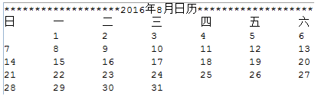
7.4.2 Calendar类
【例7-6】打印2016年8月的日历。
分析：此处利用Calendar类可以打印任何日期的日历，并且，关于该月第一天是星期几、该月有多少天等运算都可以调用Calendar的方法获取。

Slide 54
7.4.2 Calendar类
import java.util.Calendar;
public class PrintCalendar {
public static void main(String[] args) {
Calendar cal = Calendar.getInstance();//Calendar抽象类
cal.set(Calendar.YEAR, 2016);
cal.set(Calendar.MONTH,7);//8月
cal.set(Calendar.DAY_OF_MONTH,1);
//输出标题行
System.out.println(
"*******************"+cal.get(Calendar.YEAR)+"年"+(cal.get(Calendar.MONTH)+1)+"月日历*******************");
System.out.println("日\t一\t二\t三\t四\t五\t六");

Slide 55
7.4.2 Calendar类
//计算星期，并输出之前的空白
int day_of_week = cal.get(Calendar.DAY_OF_WEEK);
for(int s=1; s<day_of_week; s++){
System.out.print("\t");
}
//输出该月所有天
for(int day=1; day<=cal.getActualMaximum(Calendar.DAY_OF_MONTH); day++){
System.out.print(day+"\t");
if((day+day_of_week-1)%7==0){
System.out.println();
}
}
}
}

Slide 56
7.4.3 SimpleDateFormat类
SimpleDateFormat类位于java.text包下（java.text包下还有很多关于各种格式控制的类），用于格式化日期和解析日期字符串。
它通过特定的pattern字符串处理日期格式。

Slide 57
7.4.3 SimpleDateFormat类
模板字符 | 日期或时间元素 | 模板字符 | 日期或时间元素
y | 年 | a | Am/pm 标记
M | 年中的月份 | h | 一天中的小时数（0-23）
d | 月份中的天数 | k | 一天中的小时数（1-24）
w | 年中的周数 | K | am/pm 中的小时数（0-11）
W | 月份中的周数 | H | am/pm 中的小时数（1-12）
D | 年中的天数 | m | 小时中的分钟数
F | 月份中的星期 | s | 分钟中的秒数
E | 星期中的天数 | S | 分钟中的毫秒数
“yyyy-MM-dd”表示按2016-08-05这样的格式表示一个日期。

Slide 58
7.4.3 SimpleDateFormat类
模板字符串通常在构建SimpleDateFormat对象时作为初始化参数传入。
SimpleDateFormat sdf = new SimpleDateFormat("yyyy-MM-dd");

Slide 59
7.4.3 SimpleDateFormat类
（1）parse()
Date parse(String text)，该方法对参数字符串text进行解析，如果按照指定的日期模板解析成功，返回得到的日期对象。
SimpleDateFormat sdf = new SimpleDateFormat("yyyy-MM-dd");
Date date = sdf.parse("2016-8-5");
解析成功，实现从String到Date类型的转换。
如果字符串与给定的日期模板不匹配，解析将失败，并抛出ParseException异常。

Slide 60
7.4.3 SimpleDateFormat类
（2）format()
String format(Date date)，该方法按照调用此方法的SimpleDateFormat对象所设定的模式格式化日期型参数date，返回一个字符串。实现从Date到String类型的转换。

Slide 61
7.4.4 阅读API文档
Java类库包含了几千个类库

Slide 62
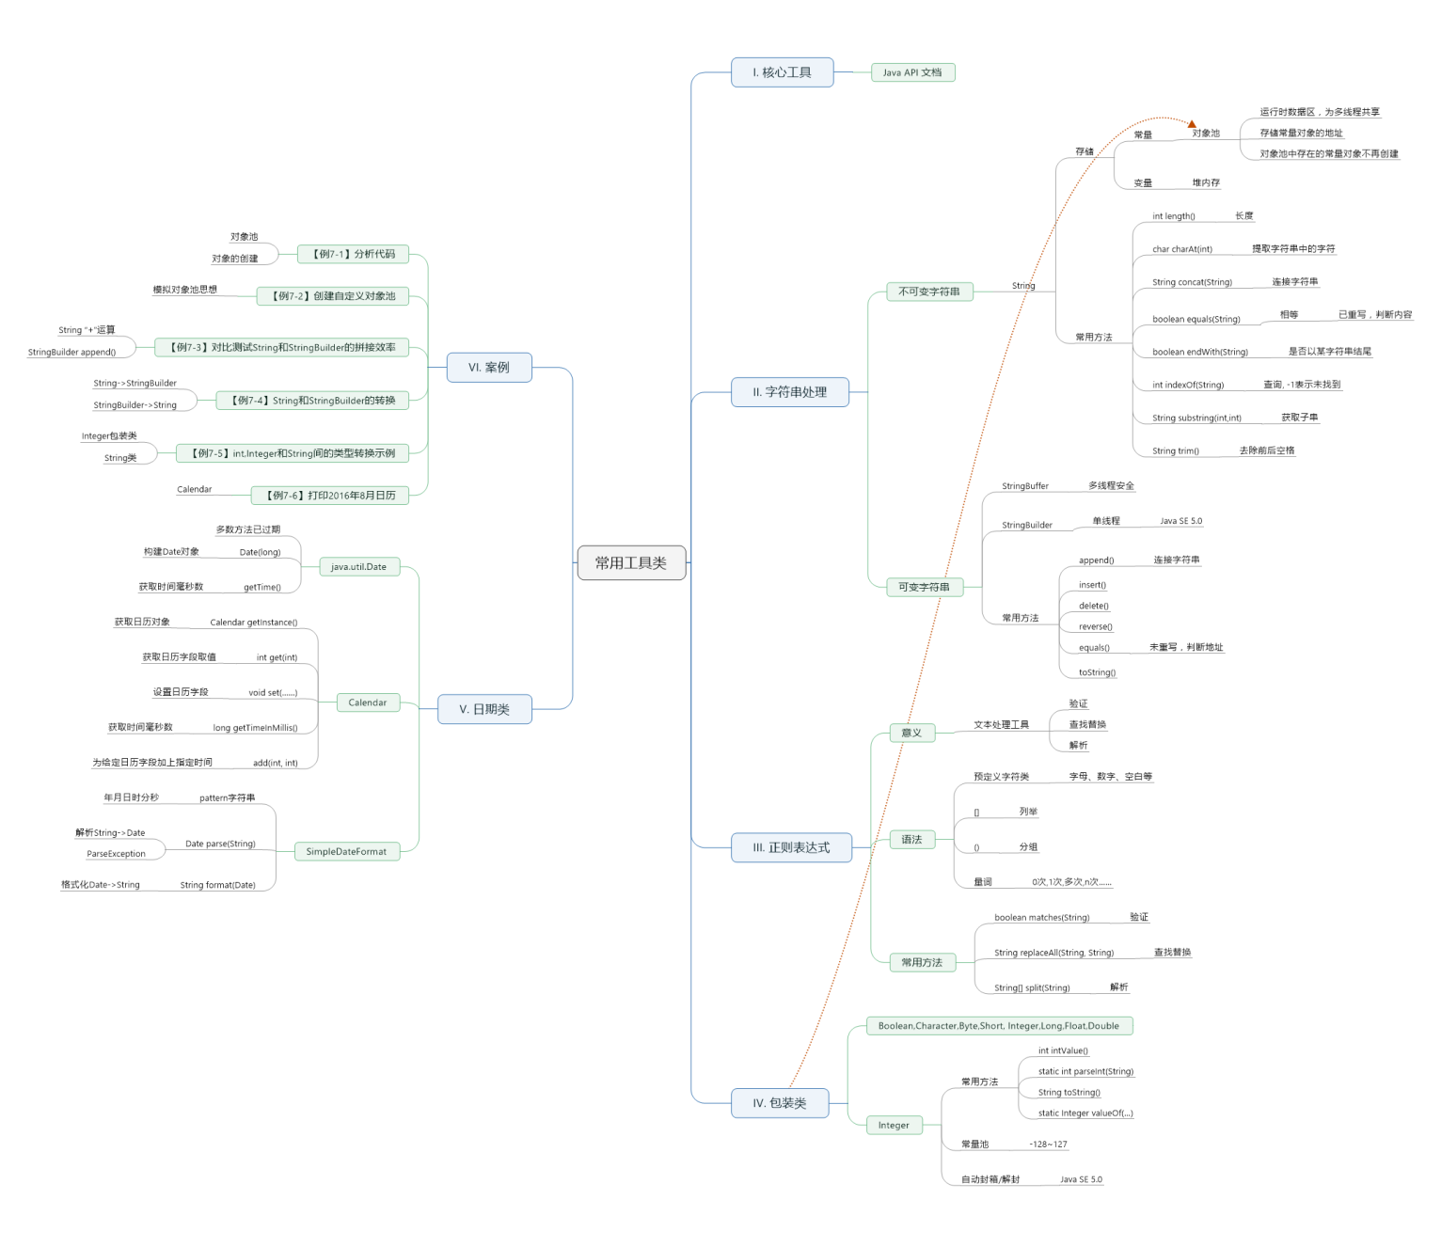
本章思维导图

